Slide 1
Aprendizaje por Refuerzo
Integrantes:
Valentina Berrio
Yenny Durango
Pablo Franco
Dani Arango
Esteban Carrascal

Slide 2

Qué es machine Learning para Maxisoft :

Slide 3
Tipos de Aprendizaje por Refuerzo
Aprendizaje basado en tablas: Este enfoque utiliza una tabla para almacenar y actualizar los valores de recompensa esperados para cada estado y acción. Los algoritmos clásicos, como el método de Montecarlo y el algoritmo Q-learning, caen en esta categoría.
Aprendizaje basado en aproximación de funciones: En lugar de utilizar una tabla para almacenar valores de recompensa, este enfoque utiliza funciones aproximadoras, como redes neuronales, para estimar los valores de recompensa. Algunos algoritmos populares incluyen Deep Q-Networks (DQN) y Advantage Actor-Critic (A2C).

Slide 4
Aprendizaje basado en política: En este enfoque, el agente aprende directamente una política óptima, es decir, una función que mapea los estados a acciones. Los algoritmos de gradiente de política, como el gradiente de política determinista profunda (DDPG) y el gradiente de política suave (SAC), son ejemplos de este tipo de aprendizaje.
Aprendizaje por refuerzo jerárquico: Este enfoque busca aprender políticas a diferentes niveles de abstracción. El agente aprende políticas de alto nivel que guían la toma de decisiones a nivel macro, y políticas de bajo nivel que se ocupan de acciones más detalladas. El aprendizaje por refuerzo jerárquico (HRL) es un área de investigación activa en este campo.

Slide 5
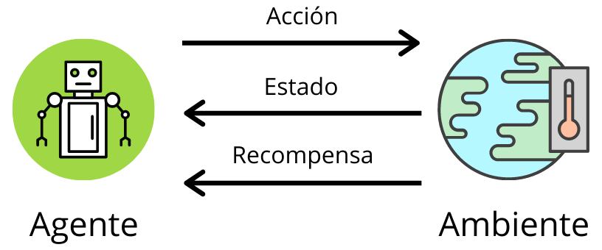
Aprendizaje por refuerzo inverso: En lugar de aprender directamente de las recompensas del entorno, el aprendizaje por refuerzo inverso se basa en inferir la función de recompensa a partir de las demostraciones o ejemplos de comportamiento deseado. Esto permite que el agente aprenda de la experiencia humana y se ajuste a las preferencias humanas.

Slide 6
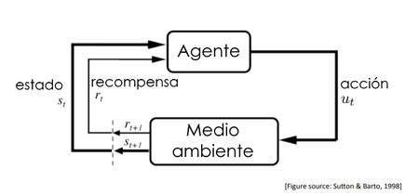
Concepto del Aprendizaje por Refuerzo o transferencia
El aprendizaje por refuerzo es un enfoque del aprendizaje automático en el que los agentes aprenden a través de ensayo y error para maximizar una recompensa acumulada en un entorno.

Slide 7
Para lograr esto en un computador, en primer lugar deberíamos crear un programa que en adelante vamos a llamar agente que logre hacer varias cosas, en primer lugar debe entender los elementos del juego, es decir que hay por ejemplo 2 oponentes, un tablero, una bola y dos paletas es decir debe entender el entorno, después de esto el agente debe entender lo que está sucediendo en el entorno por ejemplo la dirección de la bola o los movimientos de su oponente a esto le llamaremos estado dependiendo del estado el agente deberá aprender a moverse en el tablero para tratar de vencer a su oponente a esto lo llamaremos acción la manera de saber si lo hizo bien o mal será a través del puntaje si el agente recibirá un punto en contra una penalización pero si lo hace bien recibirá un premio a este premio o castigo le daremos el nombre de recompensa

Slide 8

Características del Aprendizaje por Refuerzo o transferencia
1. Retroalimentación de recompensa: En el aprendizaje por refuerzo, el agente recibe una señal de retroalimentación en forma de recompensas o castigos después de cada acción realizada. Estas recompensas indican qué tan bien o mal se desempeñó el agente en función de sus objetivos.

Slide 9
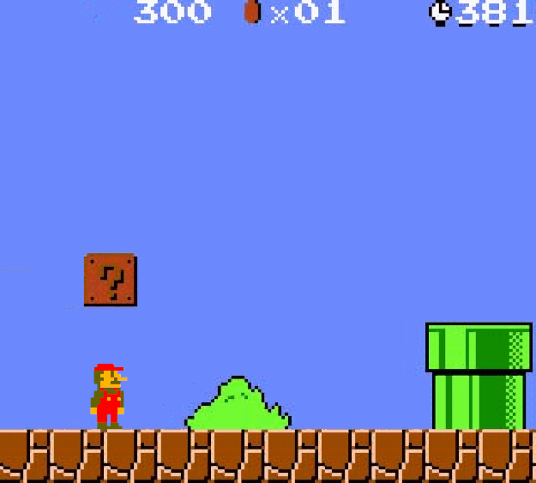
2. Aprendizaje basado en prueba y error: El aprendizaje por refuerzo implica que el agente aprenda a través de la exploración y la experiencia directa en el entorno. El agente realiza acciones y aprende de las consecuencias de esas acciones, ajustando su comportamiento en base a las recompensas recibidas.

Slide 10
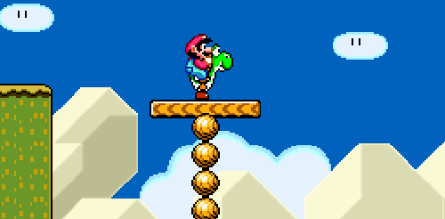
3. Toma de decisiones secuenciales: En lugar de enfrentarse a problemas aislados, el aprendizaje por refuerzo se ocupa de problemas secuenciales en los que el agente debe tomar decisiones en función de los estados y las recompensas pasadas, con el objetivo de maximizar la recompensa acumulada a lo largo del tiempo.

Slide 11

4. No hay ejemplos etiquetados: A diferencia del aprendizaje supervisado, donde se proporcionan ejemplos de entrada y salida etiquetados, el aprendizaje por refuerzo no requiere ejemplos etiquetados. El agente aprende a través de la retroalimentación de recompensa sin la necesidad de conocimiento preexistente.

Slide 12

5. Balance entre exploración y explotación: El aprendizaje por refuerzo enfrenta el desafío de encontrar un equilibrio entre la exploración de nuevas acciones y la explotación de las acciones conocidas que llevan a recompensas altas. El agente debe decidir entre tomar acciones que parecen óptimas en función del conocimiento actual o explorar acciones desconocidas que podrían conducir a recompensas aún mayores.

Slide 13
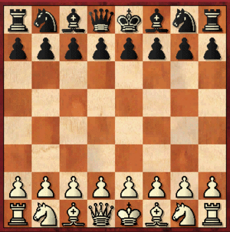
6. No se requiere un modelo completo del entorno: A diferencia de algunos enfoques tradicionales de la planificación, el aprendizaje por refuerzo no requiere un modelo completo y detallado del entorno en el que opera el agente. El agente puede aprender directamente de la experiencia, sin necesidad de conocer todos los detalles del entorno y las transiciones de estado.

Slide 14

7. Transferencia de conocimiento: El aprendizaje por refuerzo permite la transferencia de conocimiento adquirido en un dominio a otro. Un agente que ha aprendido a desempeñarse bien en un entorno puede utilizar ese conocimiento y experiencia para acelerar el aprendizaje en un entorno similar o relacionado.

Slide 15
Métodos de Evaluación del Aprendizaje por Refuerzo o Transferencia
Recompensa acumulada: En este método, se evalúa el desempeño del agente en función de la cantidad total de recompensas que ha acumulado a lo largo del tiempo. Esta medida se utiliza para evaluar qué tan bien está aprendiendo el agente y cómo está maximizando las recompensas en el entorno.
Curva de aprendizaje: La curva de aprendizaje muestra la mejora del agente a lo largo del tiempo a medida que realiza más interacciones con el entorno. Se registra el rendimiento del agente en cada episodio o paso de tiempo y se traza una curva que muestra cómo evoluciona su desempeño.

Slide 16
Eficiencia energética: En ciertos casos, especialmente en entornos con restricciones de energía, la eficiencia energética puede ser una medida importante para evaluar el desempeño del agente. Se considera cuánta energía consume el agente para lograr sus objetivos y se busca minimizar este consumo.
Desempeño relativo: En lugar de evaluar el desempeño absoluto del agente, este método lo compara con otros agentes o con un estándar predefinido. El objetivo es determinar si el agente está superando a otros o si se encuentra por debajo de un nivel aceptable de desempeño.

Slide 17
Pruebas de generalización: Este método implica probar el agente en entornos o situaciones que difieren del entorno de entrenamiento original. El objetivo es evaluar si el agente puede generalizar su aprendizaje y aplicarlo de manera efectiva en nuevos contextos.
Evaluación humana: En algunos casos, se puede recurrir a la evaluación humana para juzgar el desempeño del agente. Se pueden realizar pruebas en las que expertos humanos evalúan el comportamiento del agente y proporcionan retroalimentación y puntuaciones.

Slide 18
Validación del Aprendizaje por Refuerzo o Transferencia.
Validación de episodios de prueba: El agente se somete a una serie de episodios de prueba en el entorno para evaluar su desempeño. Durante estos episodios, se registra el comportamiento del agente y se comparan las acciones tomadas con las acciones óptimas o las acciones de expertos humanos. Se analiza si el agente logra cumplir con los objetivos deseados y si aprende a evitar acciones subóptimas o indeseables.
Validación cruzada: Se utiliza un enfoque de validación cruzada donde el agente se entrena en un subconjunto de datos del entorno y se evalúa en otro subconjunto separado. Esto ayuda a evaluar cómo se generaliza el aprendizaje del agente a través de diferentes conjuntos de datos y a verificar si puede adaptarse a nuevas situaciones.

Slide 19
Validación del Aprendizaje por Refuerzo o Transferencia.
Comparación con un estándar predefinido: Se establece un estándar predefinido de desempeño deseado y se compara el rendimiento del agente con ese estándar. Esto podría implicar compararlo con un agente experto o con un límite mínimo aceptable de desempeño. Si el agente supera o alcanza ese estándar, se considera que ha sido validado con éxito.
Validación con expertos humanos: Los expertos humanos evalúan el desempeño y las acciones del agente en diferentes escenarios y proporcionan retroalimentación. Su experiencia y conocimiento se utilizan para validar la calidad del aprendizaje del agente y determinar si se comporta de manera similar a un experto humano.

Slide 20
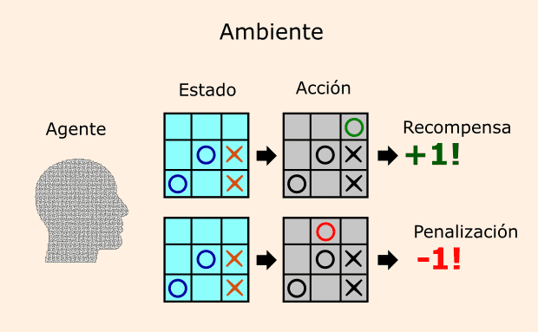
Validación del Aprendizaje por Refuerzo o Transferencia.
Pruebas en entornos de validación: Además de entrenar y evaluar el agente en un entorno de simulación, se pueden realizar pruebas en entornos reales o en situaciones que sean lo más cercanas posible a las condiciones del mundo real. Esto ayuda a validar la capacidad del agente para transferir su aprendizaje y comportamiento a situaciones prácticas.

Slide 21
Reglas del Aprendizaje por Refuerzo o transferencia
Agente: El agente es el componente que realiza las acciones en un entorno específico. Puede ser un programa de software, un robot o cualquier sistema que interactúe con su entorno.
Entorno: El entorno es el contexto en el que el agente interactúa y realiza acciones. Puede ser un simulador, un juego, una situación del mundo real, etc.
Estado: El estado representa la situación o la configuración en la que se encuentra el agente en un momento dado. El agente percibe el estado del entorno y toma decisiones basadas en esa información.

Slide 22
Reglas del Aprendizaje por Refuerzo o transferencia
Acción: Las acciones son las elecciones que el agente realiza en respuesta a un estado dado. Pueden ser discretas (por ejemplo, moverse hacia arriba o hacia abajo) o continuas (por ejemplo, ajustar un parámetro en un rango continuo).
Recompensa: La recompensa es una señal numérica que proporciona retroalimentación al agente sobre la calidad de su acción en un estado determinado. El objetivo del agente es maximizar la recompensa acumulada a lo largo del tiempo.
Política: La política es la estrategia o conjunto de reglas que guía al agente en la toma de decisiones. Define cómo el agente elige las acciones en función del estado actual.enta el valor a largo plazo y la toma de decisiones a largo plazo.

Slide 23
Reglas del Aprendizaje por Refuerzo o transferencia
Valor: El valor es una estimación de la utilidad o el beneficio esperado de un estado o acción particular. Puede basarse en la recompensa esperada o en la estimación de retorno a largo plazo.
Aprendizaje: El aprendizaje implica mejorar la política del agente a través de la experiencia. El agente utiliza técnicas de aprendizaje por refuerzo para actualizar su conocimiento y mejorar su desempeño a medida que interactúa con el entorno.

Slide 24
Reglas del Aprendizaje por Refuerzo o transferencia
Exploración y explotación: El agente debe equilibrar entre explorar nuevas acciones y estados desconocidos para descubrir recompensas potenciales y explotar su conocimiento existente para maximizar las recompensas conocidas. Es un compromiso entre buscar nuevas oportunidades y aprovechar las acciones que se sabe que conducen a una alta recompensa.
Descuento temporal: El descuento temporal es un factor que reduce el valor de las recompensas futuras en comparación con las recompensas inmediatas. Ayuda a tener en cuenta el valor a largo plazo y la toma de decisiones a largo plazo.

Slide 25
Ética del AR y concideraciones legales
El Aprendizaje por Refuerzo (AR) plantea consideraciones éticas y legales fundamentales en su aplicación. Las principales consideraciones son:
Privacidad de datos: Se deben cumplir las leyes de protección de datos y obtener el consentimiento adecuado de los individuos cuyos datos se utilizan en el AR. Además, es necesario implementar medidas de seguridad para proteger la privacidad de los datos.

Slide 26
2. Discriminación y sesgo: El AR puede verse afectado por sesgos en los datos de entrenamiento, lo que puede llevar a decisiones discriminatorias. Es crucial abordar estos sesgos y garantizar la equidad en la toma de decisiones del AR, evitando violaciones de leyes antidiscriminación.
3. Cumplimiento legal y regulaciones: Es esencial cumplir con las leyes y regulaciones aplicables, como las leyes de privacidad, seguridad de datos y derechos de los consumidores, al utilizar el AR.
4. Transparencia y explicabilidad: En algunos casos, se requiere transparencia y aplicabilidad de los sistemas de AR según requisitos legales. Las decisiones tomadas por los algoritmos de AR deben poder ser comprensibles y explicadas adecuadamente.

Slide 27
5. Responsabilidad y rendición de cuentas: La asignación de responsabilidad en caso de daño causado por sistemas de AR puede plantear desafíos legales. Es importante establecer la responsabilidad y la rendición de cuentas adecuadas tanto en el diseño y desarrollo como en la implementación y uso del AR.
6. Derechos de los usuarios: Los derechos de privacidad, seguridad y no discriminación de los usuarios deben ser protegidos en todas las etapas del proceso de AR.

Slide 28
Es recomendable consultar con expertos legales y considerar las regulaciones y directrices éticas locales al aplicar el AR. Estar consciente de las implicaciones éticas y legales ayuda a garantizar un uso responsable y ético de esta tecnología, minimizando riesgos y conflictos potenciales.

Slide 29

Herramientas y bibliotecas de las reglas del Aprendizaje por Refuerzo o transferencia
El aprendizaje por refuerzo (o Reinforcement Learning) es una variedad del Machine Learning que permite a una Inteligencia Artificial planear estrategias efectivas en base a la experimentación con los datos. Se trata de una forma de optimización basada en datos.

Slide 30
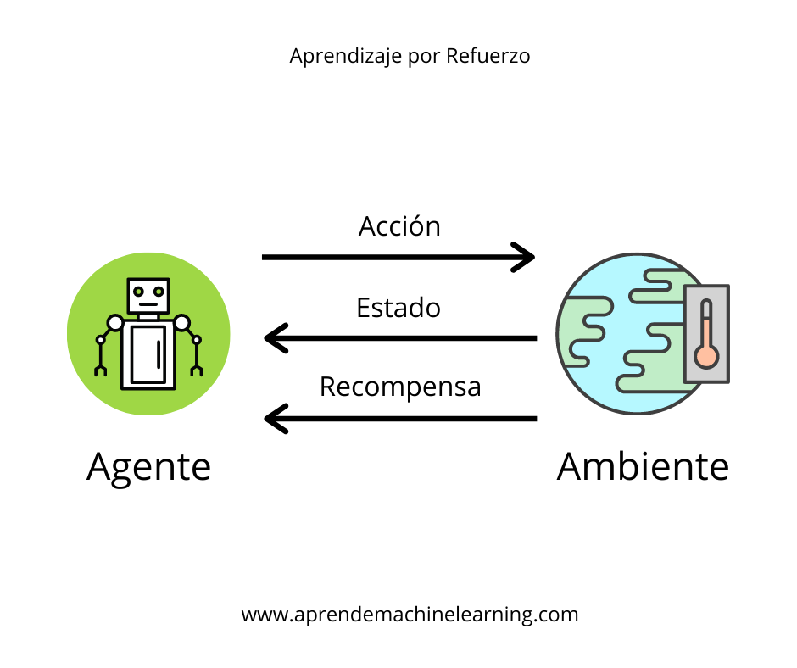
Herramientas y bibliotecas de las reglas del Aprendizaje por Refuerzo o transferencia
Las bibliotecas más populares son las 5 primeras, sin embargo existen muchísimas más que nos pueden proporcionar estos datos los cuales son:
OpenAi Gym
Stable Baselines
Tensorflow Agents
Ray RLlib
Garage
Keras-RL
Dopamine
Intel Coach
Universe

Slide 31

1. OpenAI Gym:
- Amplia colección de entornos predefinidos para RL, como juegos y simulaciones.
- Interfaz unificada para interactuar con los entornos y realizar acciones.
- Herramientas para evaluar y comparar el rendimiento de los agentes, como la obtención de estadísticas y gráficas de resultados.
2. Stable Baselines:
- Implementaciones de algoritmos clásicos de RL, como DQN, PPO y A2C.
- Interfaz fácil de usar para entrenar y evaluar agentes de RL.
- Funciones integradas para visualizar el rendimiento y las métricas del agente.

Slide 32
3. Tensorflow Agents:
- Implementaciones de algoritmos de RL, como DQN, PPO y SAC, utilizando TensorFlow como backend.
- Flexibilidad para personalizar y extender los algoritmos según las necesidades específicas.
- Herramientas de visualización y evaluación del agente.
4. Ray RLlib:
- Amplia gama de algoritmos de RL escalables y distribuidos.
- Soporte para el entrenamiento eficiente en clústeres de servidores.
- Herramientas para ajustar hiperparámetros y explorar diferentes configuraciones de agentes.
5. Garage:
- Desarrollo rápido y experimentación de algoritmos de RL.
- Implementaciones de varios algoritmos de RL.
- Flexibilidad para personalizar y combinar componentes para construir agentes personalizados.

Slide 33
GRACIAS

